Slide 1
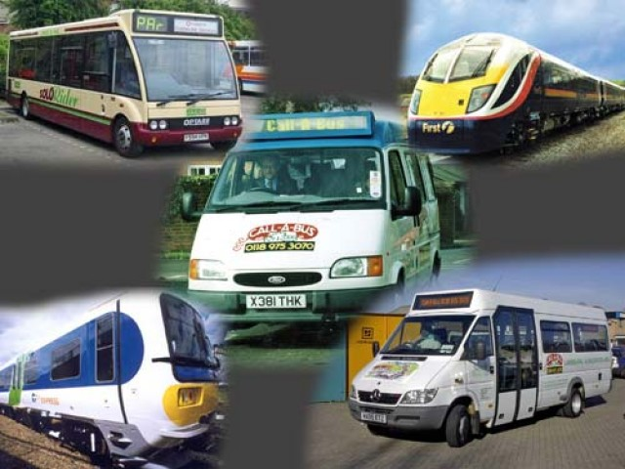
Пассажирский транспорт

Slide 2
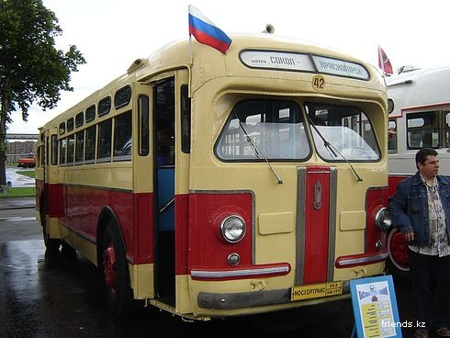
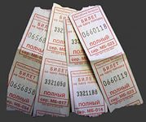
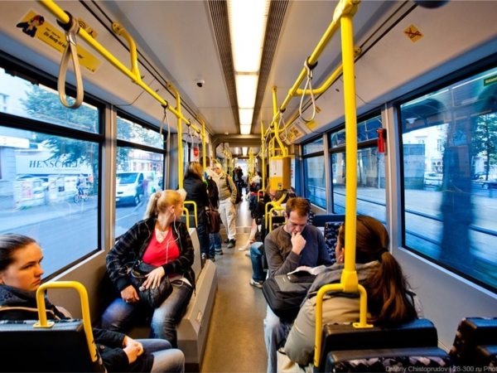
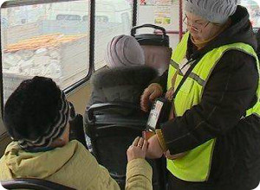
Наземный транспорт
Нам сегодня повезёт-
Нас автобус довезёт.
И комфортно, и удобно
И кондуктор подойдёт.
А водитель очень точно
К остановке подвезёт.

Slide 3
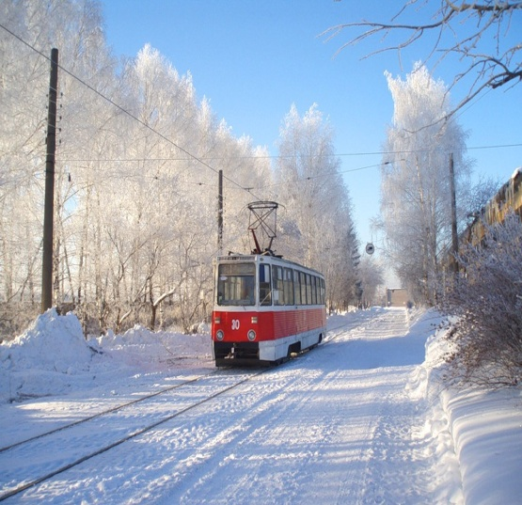
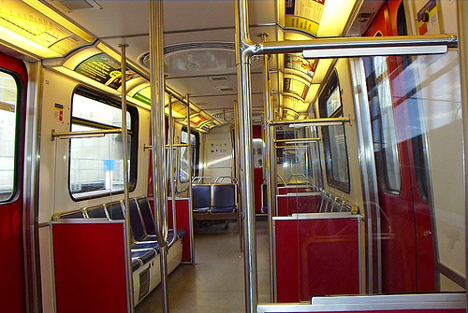
Трамвай гремит,
Трамвай звонит,
По рельсам быстро мчится.
В любую сторону домчит.
Кто хочет прокатиться?

Slide 4
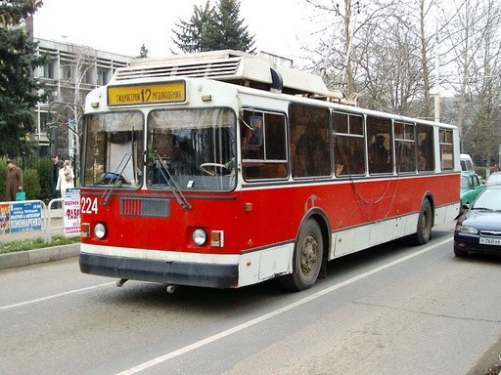
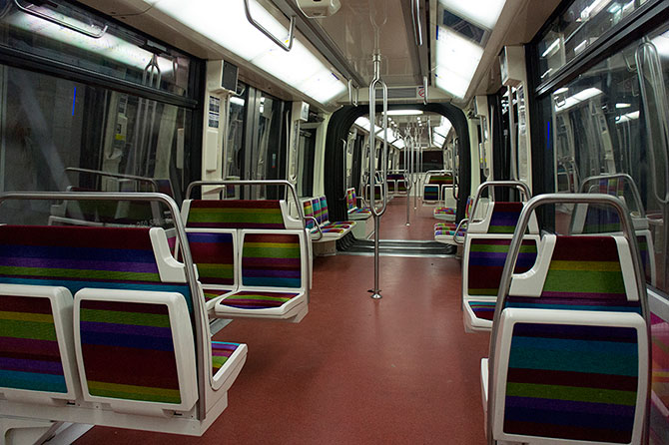
Затормозил у тротуара
Красный троллейбус,
Круглые фары.
Вошли пешеходы,
Лишь двери открылись,
И в пассажиров
все превратились.

Slide 5
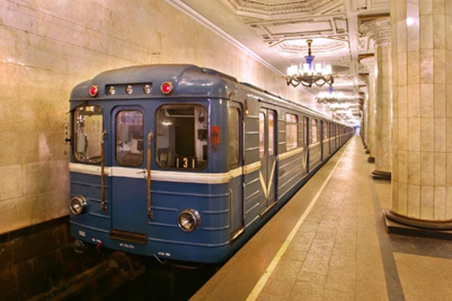
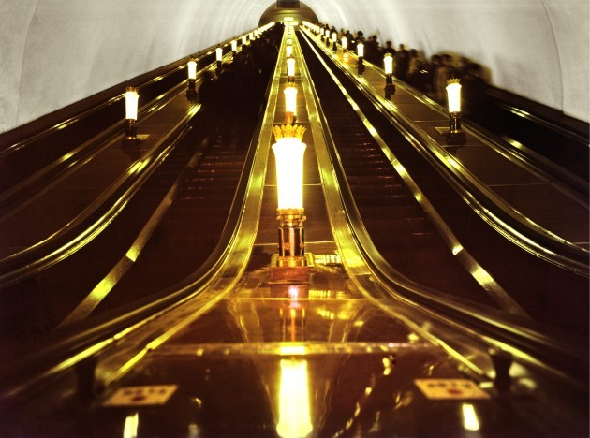
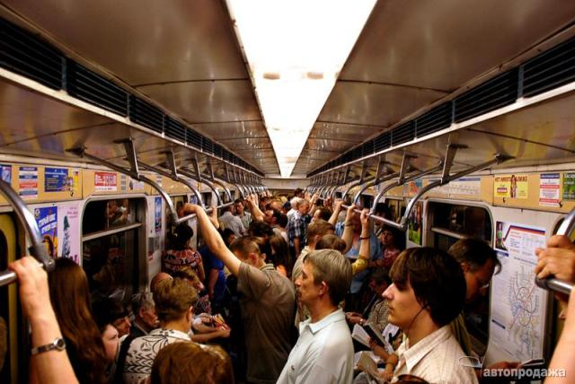
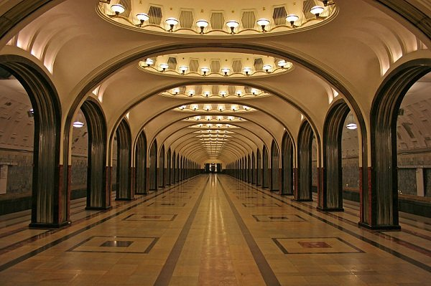
Нам проехать не хитро
Через город на метро:
Нет машин и пешеходов,
Перекрёстков, переходов-
Путь проложен под землёй
Самый быстрый и прямой.

Slide 6
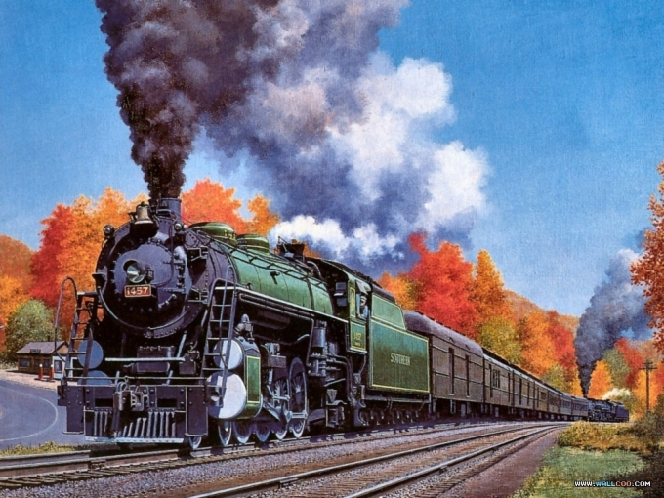
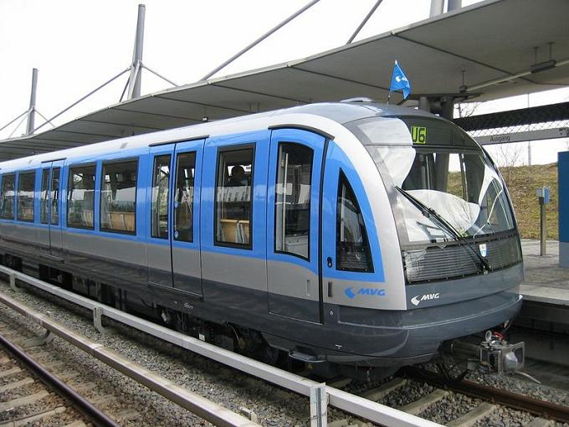
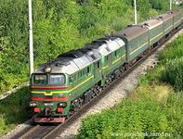
Железнодорожный транспорт
Поезд быстрый, поезд скорый
Нас домчит он очень скоро,
Скоро будем, скоро дома,
Потому он-поезд «скорый».

Slide 7
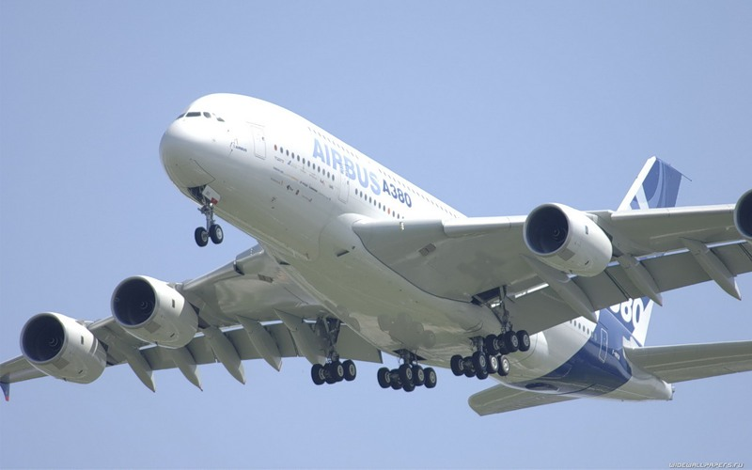
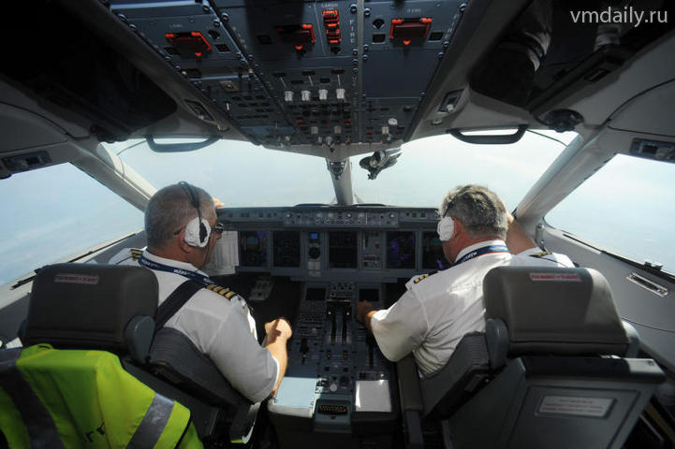
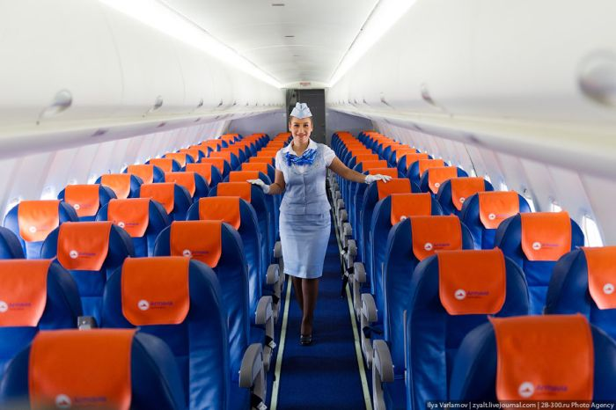
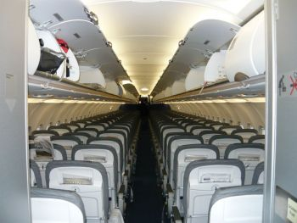
Воздушный транспорт
Лайнер отправляется в полёт.
Лайнер-пассажирский самолёт.
Ростом лайнер с трёхэтажный дом.
Полечу и я на нём,
Хоть ещё я не дорос
До его больших колёс.

Slide 8
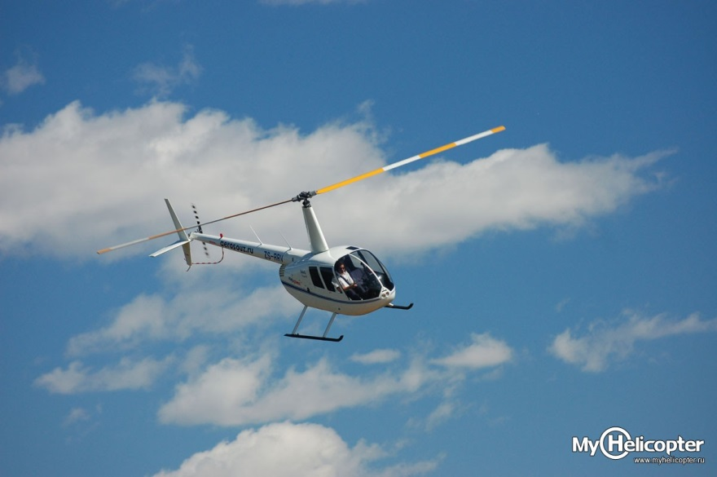
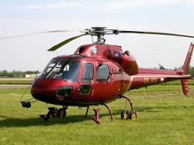
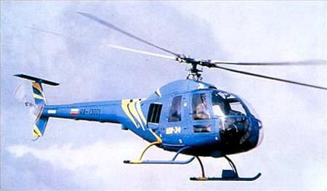
Вот готовится в полёт
Винтокрылый вертолёт.
Ни разгона, ни разбега:
Раскрутили винт-
И в небо!

Slide 9
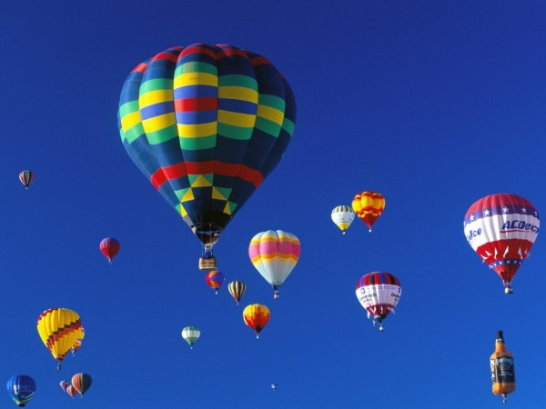
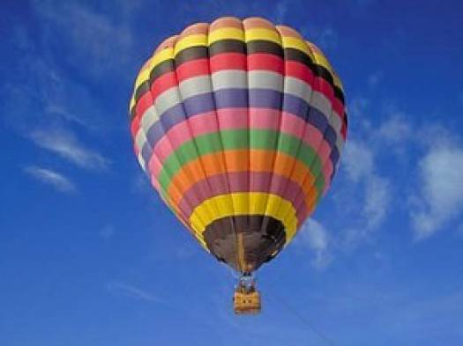
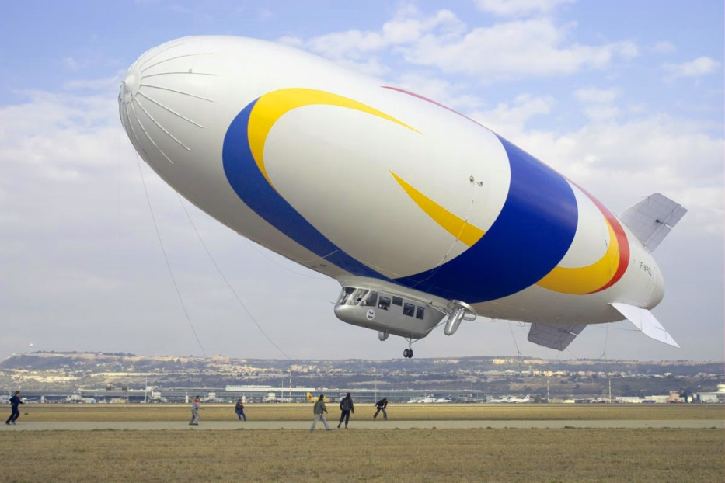
На воздушном шаре прокатиться,
Чтоб стрелой ворваться в небеса.
Дайте с высоты мне словно птице,
Поглядеть на горы и леса!

Slide 10
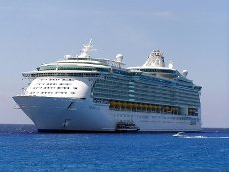
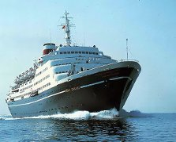
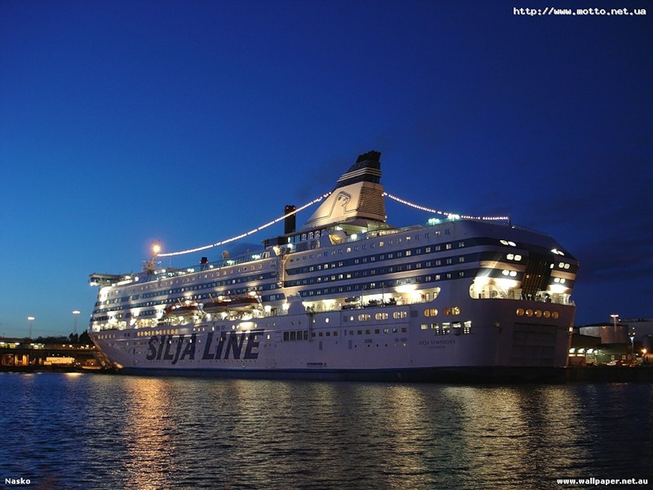
Водный транспорт
По волнам корабль плывёт,
Капитан его ведёт.
Не страшны ему туманы,
Мели, льдины, ураганы…
Он-моряк отважный,
Это знает каждый.

Slide 11
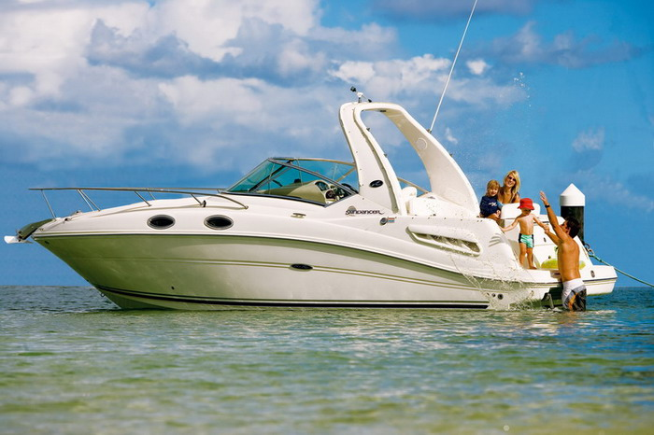
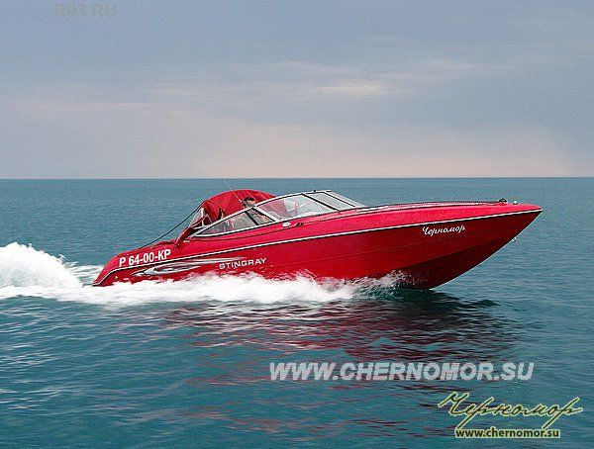
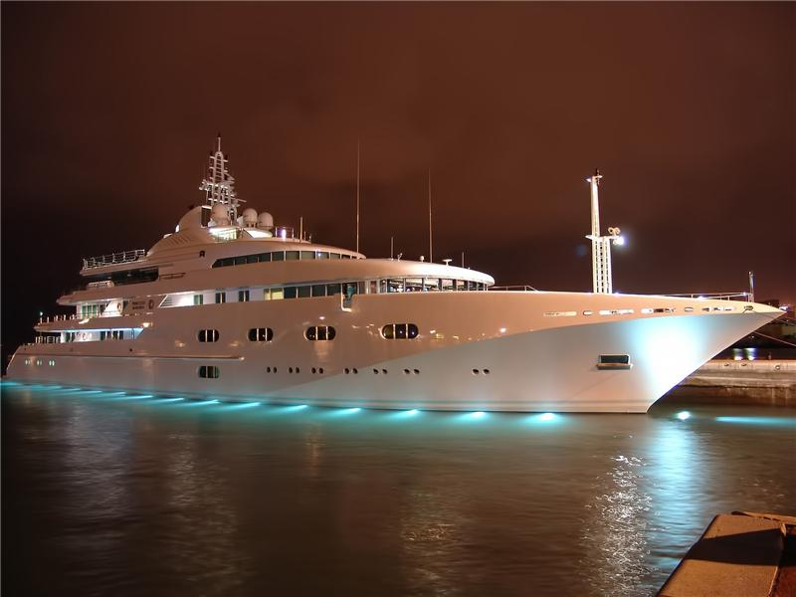
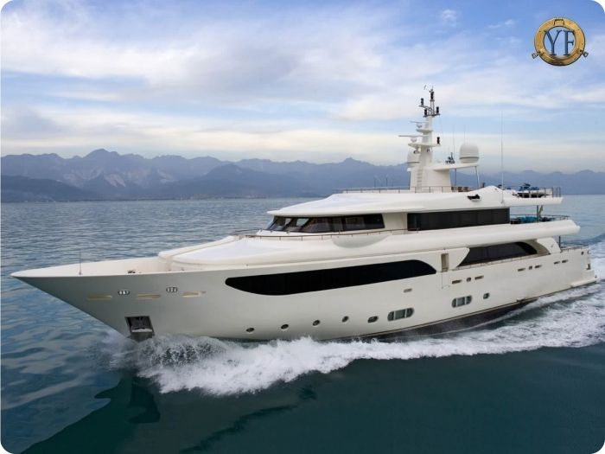

Slide 12
